Slide 1
КАФЕДРА ФІЗИЧНОГО ВИХОВАННЯ ТА СПОРТУ
Сучасні спортивно-оздоровчі програми у фітнес-індустрії
ВИКЛАДАЧ Гасанова саіда фарухівна

Slide 2
Лекція № 5 «Розумне тіло» «Body and Mind»

Slide 3
Останнім часом великої популярності набуває напрямок фітнесу девізом якого є «mind and body», тобто «розумне тіло».

Slide 4
Pilates (пілатес)

Slide 6
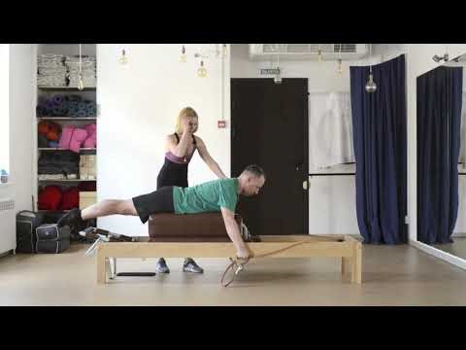

Slide 7
Фітнес-йога

Slide 9
Тайчі
Тайчі – аеробіка з елементами китайської дихальної гімнастики у-шу
(складається із повільних і плавних безперервних рухів, які формують
правильну поставу і координацію рухів).

Slide 11
Стретчинг

Slide 12
Калланетика

Slide 14
Дякую за увагу!

